Slide 1

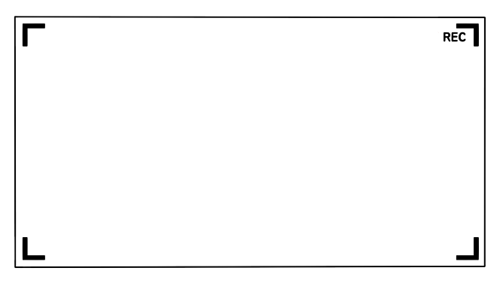


For Life Photo
넌 이렇게 찍혀야 제일 멋있어!

Slide 2


For Life Photos
넌 이렇게 찍혀야 제일 멋있어!

Slide 3

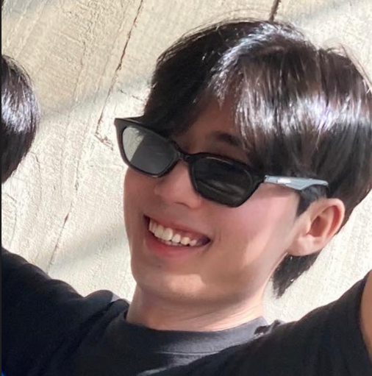
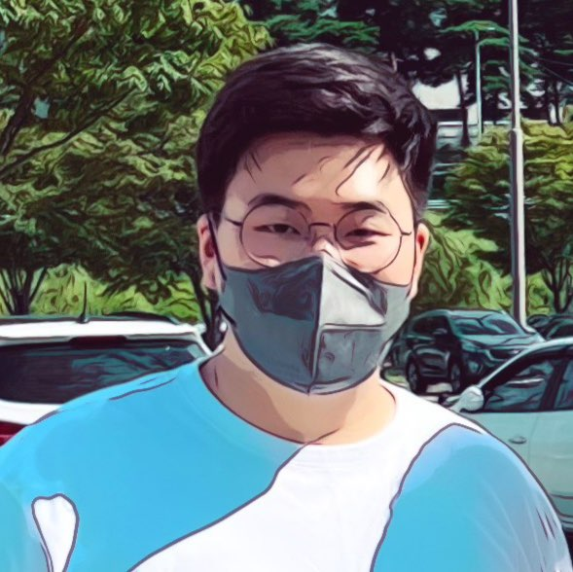
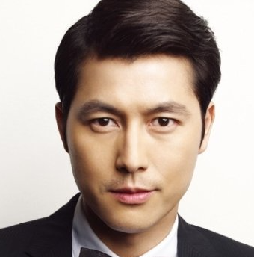
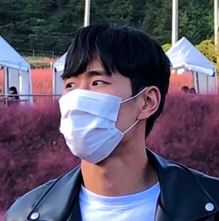
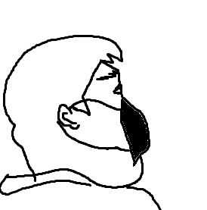
팀원 소개
YYJG
이경영
양창은
양현모
이동재
공찬우

Slide 4







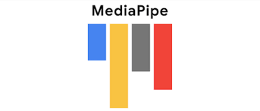



Techs & Tools
we used

Slide 5
진행 순서
1
아이디어 개요
2
시연
3
모델링 설명
4
후기

Slide 6
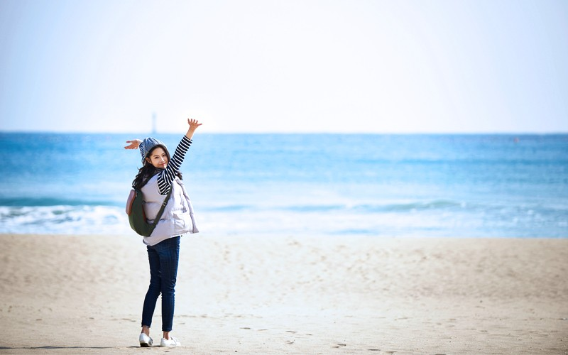
Part 1,
아이디어 개요

Slide 7
아이디어의 시작

Slide 8
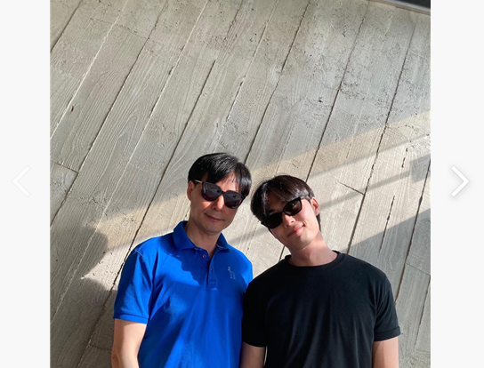
아이디어 개요

Slide 9
인생샷에 관한 설문진행

Slide 10
아이디어 개요
총 150 명
성별
연령

Slide 11
아이디어 개요
여자
52 %
남자
48 %
총 150 명
성별
연령

Slide 12
아이디어 개요
30 대 이상
7 %
20 대
47 %
여자
52 %
남자
48 %
10 대
36 %
총 150 명
성별
연령

Slide 13
아이디어 개요
50장이상
7 %
1 장의 인생사진을 얻기 위해
촬영하는 횟수
31장 ~ 50장
11 %
11장 ~ 30장
44 %
10장 이하
38 %

Slide 14
아이디어 개요
50장이상
7 %
1 장의 인생사진을 얻기 위해
촬영하는 횟수
31장 ~ 50장
11 %
11장 ~ 30장
44 %
11장 ~ 30장
44 %
10장 이하
38 %

Slide 15
아이디어 개요
50.7%
인생사진을 얻기 힘든 이유
24.7%
22.7%
2%
1 . 얼굴
2 . 구도
3. 포즈
4 . 기타

Slide 16
아이디어 개요
50.7%
인생사진을 얻기 힘든 이유
24.7%
22.7%
2%
1 . 얼굴
2 . 구도
3. 포즈
4 . 기타

Slide 17
아이디어 개요
50.7%
인생사진을 얻기 힘든 이유
24.7%
22.7%
2%
1 . 얼굴
2 . 구도
3. 포즈
4 . 기타

Slide 18
다른 경쟁사와 비교분석

Slide 19
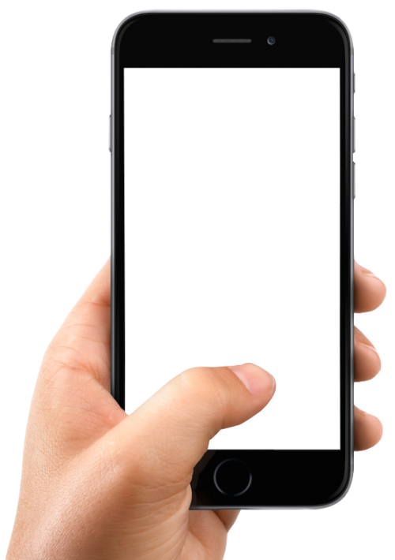
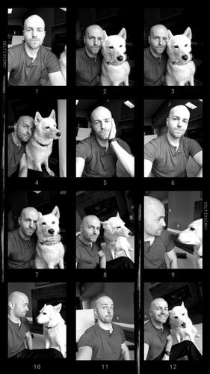

아이디어 개요 - 비교분석
Selfissimo
핵심기능
포즈를 취했다고 인식하면 자동으로 사진찍힘
장점
셔터를 일일이 누르지 않아도 자동촬영 됨
단점
사용자가 수동으로 사진을 선정 해야하는 번거로움 있음

Slide 20
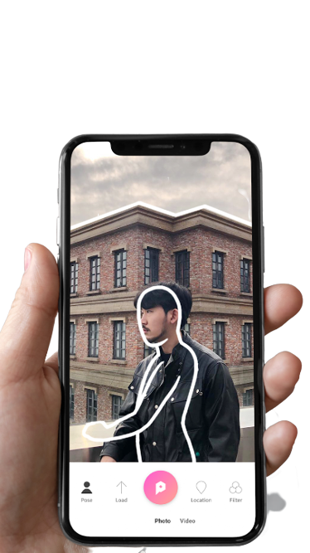

아이디어 개요 - 비교분석
Poze
핵심기능
포즈가이드 제시
장점
포즈가이드로 괜찮은 구도의 사진을 얻을 수 있음
단점
사용자가 수동으로 구도를 맞춰야 함

Slide 21
아이디어 개요
베스트 사진
제시
좋은 구도
장점은 살리고
단점은 보완
자동촬영
효율성

Slide 22

노력 NO
인생샷을
자동으로

Slide 23

Part 2,
시연

Slide 24
시연 영상

Slide 25
영상 ㄱ

Slide 26
Part 3,
모델링 설명

Slide 27
데이터 수집

Slide 28



데이터 수집
+

Slide 29
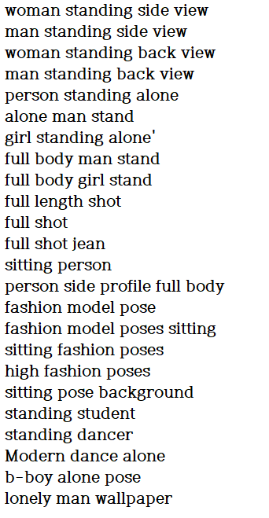
데이터 수집
검색어
목록
+

Slide 30

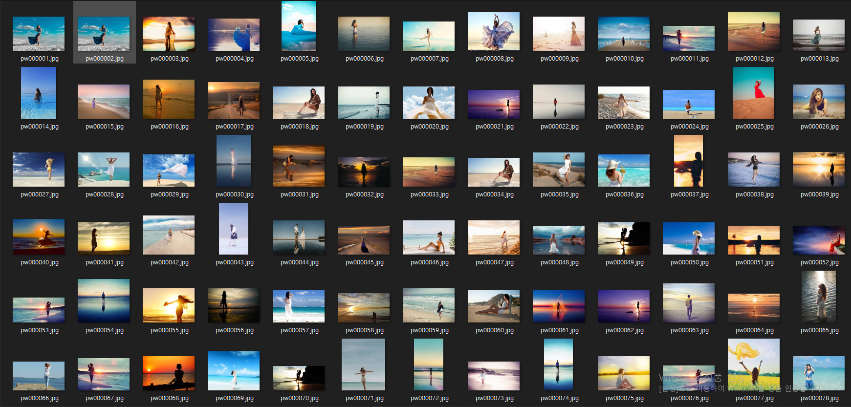

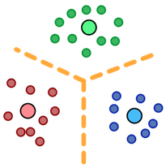
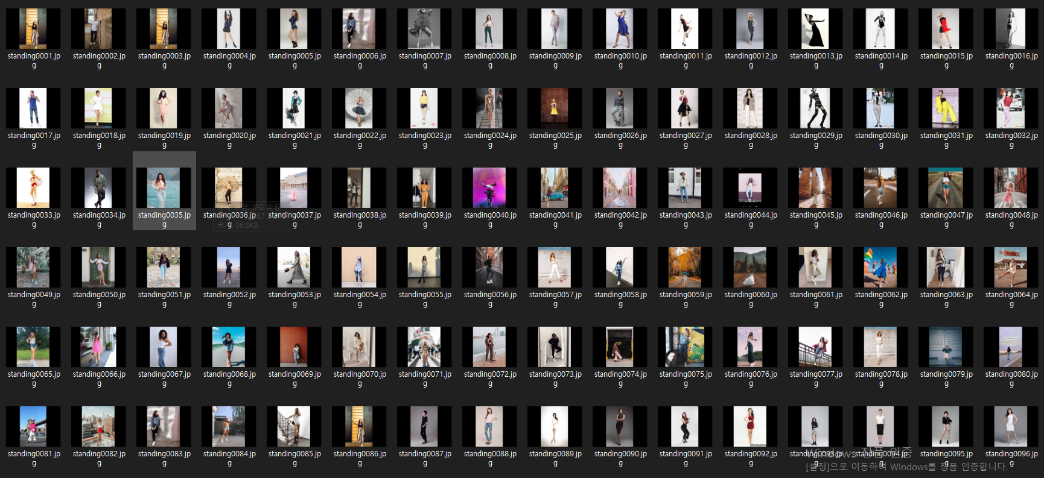
데이터 수집
3000
회귀 모델(구도)
약 5000장
2000
클러스터링 모델(포즈)

